Slide 1
排查落实练五
硫、氮及其化合物

Slide 2
内容索引
内容索引
一、重要方程式的
书写
二、值得强化记忆的
实验现象
三、简答类语言
规范再落实

Slide 3
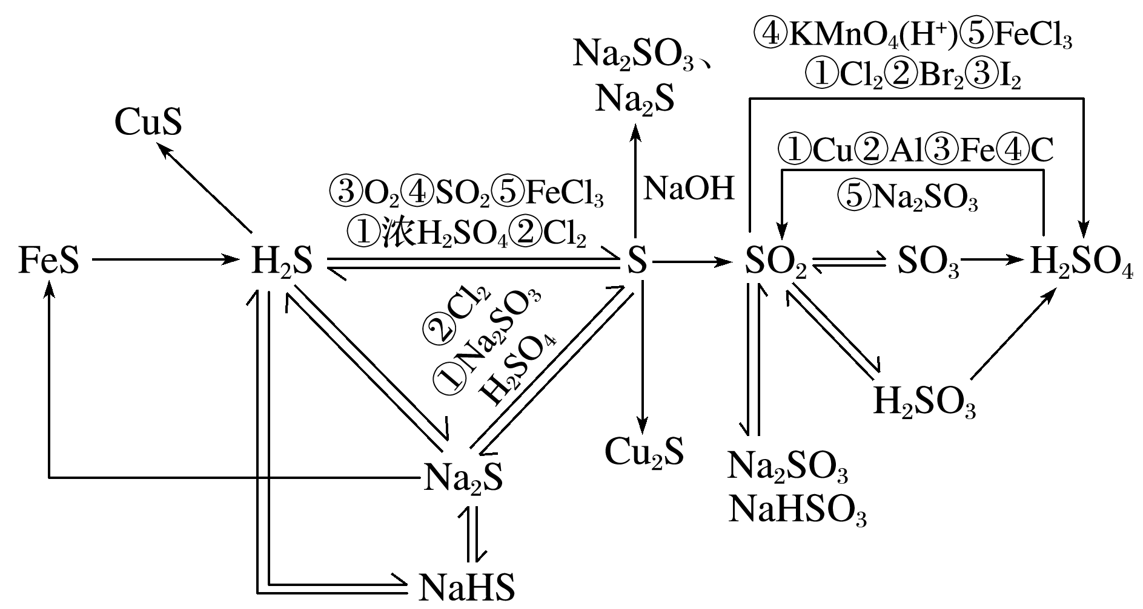
1.硫及其化合物
(1)知识网络构建

Slide 4
(2)重要反应必练
写出下列反应的方程式，是离子反应的写离子方程式。
①S溶于热的烧碱溶液生成两种钠盐
；
②把H₂S气体通入CuSO₄溶液中
；
③Na₂S溶液在空气中放置变浑浊
；
H₂S＋Cu^{2＋}===CuS↓＋2H＋
2S^{2－}＋O₂＋2H₂O===2S↓＋4OH－
答案

Slide 5
④铜丝在硫蒸气中燃烧
；
⑤将SO₂气体通入到氢硫酸中
；
⑥把H₂S气体通入到FeCl₃溶液中
；
⑦SO₂通入足量的澄清石灰水中
；
SO₂＋2H₂S===3S↓＋2H₂O
H₂S＋2Fe^{3＋}===S↓＋2Fe^{2＋}＋2H＋
SO₂＋Ca^{2＋}＋2OH－===CaSO₃↓＋H₂O
答案

Slide 6
⑧SO₂通入溴水中，使溴水褪色
；
⑨用足量氨水吸收SO₂尾气
；
⑩Cu和浓硫酸的反应
；
⑪C和浓硫酸的反应
；
⑫把浓H₂SO₄滴到Na₂SO₃固体上
。
H₂SO₄(浓)＋Na₂SO₃===Na₂SO₄＋H₂O＋SO₂↑
答案

Slide 7
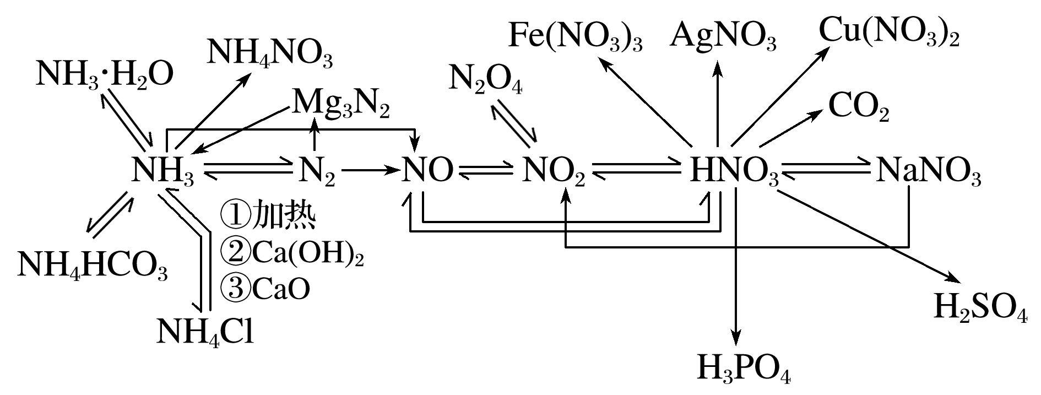
2.氮及其化合物
(1)知识网络构建

Slide 8
(2)重要反应必练
写出下列反应的方程式，是离子反应的写离子方程式。
①N₂和H₂的反应
；
②把NH₃通入水中
；
③实验室利用NH₄Cl固体、Ca(OH)₂固体混合加热制备NH₃
；
答案

Slide 9
④NH₃的催化氧化
；
⑤NH₄HCO₃溶液中加入过量稀NaOH溶液
；
⑥NO₂溶于水
；
⑦NO₂被烧碱溶液吸收生成两种钠盐
；
答案

Slide 10
⑧物质的量之比为1∶1的NO和NO₂混合气体恰好被烧碱溶液吸收生成一种钠盐
；
⑨Cu和稀HNO₃的反应
；
⑩Cu和浓HNO₃的反应
；
⑪Fe和过量稀HNO₃的反应
；
答案

Slide 11
⑫C和浓HNO₃的反应
；
⑬浓硝酸见光分解(化学方程式)
。
答案
返回

Slide 12
产生明亮的蓝紫色火焰，放出热量，有刺激性气味的气体生成
1.硫在纯氧中燃烧的现象为 。
2.加热NH₄HCO₃固体现象为 。
3.将SO₂气体通入到品红溶液中再加热的现象为 。
4.加热盛有NH₄Cl固体的试管，现象为 。
生成有刺激性气味的气体，试管内壁上有液滴生成
品红溶液褪色，加热又
恢复红色
NH₄Cl固体分解生成气体，在试
管口又生成白色晶体
答案

Slide 13
瓶中上部空间部分呈
5.无色试剂瓶内的浓HNO₃受日光照射，其现象为 。
6.铜片和过量浓硝酸反应的现象为 。
7.铜片和过量稀HNO₃反应的现象为 。
棕色，硝酸显黄色
反应剧烈，有红棕色气体生成，铜片
消失，生成蓝色溶液
开始反应缓慢，铜片上有少量气泡
产生，随着反应的进行，反应速率加快，试管下端产生无色气体，气体上升变成红棕色，最后铜片消失，生成蓝色溶液
答案

Slide 14
溶液由棕黄色变成浅绿色
8.把SO₂气体通入到FeCl₃溶液的现象为 。
9.将两支蘸有浓盐酸和浓氨水的玻璃棒相互靠近 。
10.将浓硫酸滴到蓝矾晶体上，其现象为 。
有大量白烟产生
蓝矾晶体上出现白斑
答案
返回

Slide 15
1.离子检验
(1)检验Na₂SO₃样品部分被氧化的实验操作及现象。
答案 取样品，加入过量稀盐酸，产生有刺激性气味的气体，通入品红溶液中，品红溶液褪色；再加入BaCl₂溶液，产生白色沉淀。
(2)检验Na₂SO₄中含有少量NaCl的实验操作及现象。
答案 取少量样品溶于水，加入过量的Ba(NO₃)₂溶液，静置，取上层清液于试管中，再滴加AgNO₃溶液，产生白色沉淀，证明Na₂SO₄中含有少量NaCl。
答案

Slide 16
(3)NH 的检验
试剂及用品：_______________________________。
操作及现象：__________________________________________________
_____________________________________________________________________。
NaOH溶液、湿润的红色石蕊试纸
向所取溶液中加入浓NaOH溶液，加热，把湿润的红色石蕊试纸放在试管口，若试纸变蓝，说明有NH₃生成，证明原溶液中含有NH
2.浓硫酸为什么不能干燥NH₃、H₂S、HBr、HI等气体？
答案 浓硫酸具有酸性和强氧化性，吸收NH₃生成(NH₄)₂SO₄或NH₄HSO₄，能把H₂S、HBr、HI氧化成单质。
答案

Slide 17
3.SO₂的水溶液和Cl₂的水溶液均能使品红溶液褪色，将SO₂和Cl₂按1∶1体积比(同温同压)混合后通入品红溶液中，品红溶液不褪色，其原因是__________________________________________________________。
4.工业上为什么常用“H₂O₂”作氧化剂？
答案 H₂O₂作氧化剂时，其还原产物为H₂O，无污染。
SO₂＋Cl₂＋2H₂O===2HCl＋H₂SO₄，HCl、H₂SO₄均不具有漂白性
答案

Slide 18
5.SO₂、漂白粉、活性炭、H₂O₂和Na₂O₂都能使红墨水褪色，试简述其各自原理。
答案 SO₂漂白是与有色物质化合生成不稳定的无色物质，没有发生氧化还原反应，加热可恢复原色，可逆，属于化学变化；漂白粉、H₂O₂和Na₂O₂是利用其强氧化性进行漂白，加热不能恢复原色，不可逆，属于化学变化；活性炭是利用其吸附性进行漂白，不可逆，属于物理变化。
答案

Slide 19
6.加热时，浓硫酸和足量Zn反应与浓硫酸和足量Cu反应产生的气体成分相同吗？为什么？
答案 气体成分不相同。前者是SO₂和H₂的混合气体，而后者只是SO₂气体。因为随着反应的进行，浓硫酸会变成稀硫酸，浓硫酸和Zn反应，开始生成SO₂，变稀后生成H₂，而Cu和稀硫酸不反应。
答案
返回

